Slide 1
SEPATUKITA.COM
PERANCANGAN WEB
bsi.

Slide 2
Content
Apa Saja yang kita bahas?
Pendahuluan
Alasan mengambil konsep e-commerce
Pembahasan
Membahas tentang studi yang telah kami rancang
Kesimpulan
Bahasan kesimpulan dari program yang telah kita uji dan implementasikan
Kelompok 1 | Perancangan Web | BSI

Slide 3
“
Pendahuluan
Alasan-alasan mengapa kita mengambil konsep e-commerce

Slide 4


Definisi
Apa sih E-commers?
Dalam pengertian yang lebih baku, Adi Nugoroho (2006:1) mendefinisikan
“Electronic commerce (e-commerce) merupakan konsep baru yang biasa digambarkan sebagai proses jual beli barang atau jasa pada world wide web internet atau proses jual beli atau pertukaran produk, jasa dan informasi melalui jaringan informasi termasuk internet” .
Kelompok 1 | Perancangan Web | BSI

Slide 5








Definisi
Apa sih E-commers?
Kenapa harus E-Commerce?
Mudah
Efisien
Fokus
Murah
Modern
Tanpa Batas
Praktis
Pribadi
Kelompok 1 | Perancangan Web | BSI

Slide 6
Definisi
Apa sih E-commers?
Prosentase perkembangan E-Commerce
“
Menurut Data yang diambil dari lembaga riset ICD
Kelompok 1 | Perancangan Web | BSI

Slide 7



Definisi
Apa sih E-commers?
Bagaimana Cara Transaksi Online?
Bank Wire
Cash on Delivery
Kelompok 1 | Perancangan Web | BSI

Slide 8
“
Pembahasan
Membahas tentang studi yang telah kami rancang

Slide 9

Analisa
Analisa Kebutuhan Pengunjung
Katalog
Detail info
Prosedur
Akun
Pengiriman
Sistem
Tracking
Katalog
Kelompok 1 | Perancangan Web | BSI

Slide 10
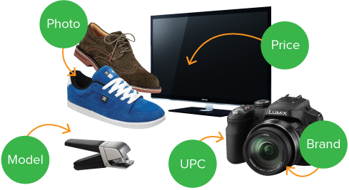
Analisa
Analisa Kebutuhan Pengunjung
Katalog
Detail info
Prosedur
Akun
Pengiriman
Sistem
Tracking
Detail Informasi
Kelompok 1 | Perancangan Web | BSI

Slide 11


Analisa
Analisa Kebutuhan Pengunjung
Katalog
Detail info
Prosedur
Akun
Pengiriman
Sistem
Tracking
Prosedur Pembayaran Sistematis
Langkah 1
Langkah 4
ringkasan
Pengiriman
Langkah 2
Langkah 5
Login
Pembayaran
Langkah 3
Pemilihan Alamat
Kelompok 1 | Perancangan Web | BSI

Slide 12
Analisa
Analisa Kebutuhan Pengunjung
Katalog
Detail info
Prosedur
Akun
Pengiriman
Sistem
Tracking
Akun Pelanggan
Kelompok 1 | Perancangan Web | BSI

Slide 13
Analisa
Analisa Kebutuhan Pengunjung
Katalog
Detail info
Prosedur
Akun
Pengiriman
Sistem
Tracking
Fasilitas Pengiriman Barang
Kelompok 1 | Perancangan Web | BSI

Slide 14
Analisa
Analisa Kebutuhan Pengunjung
Katalog
Detail info
Prosedur
Akun
Pengiriman
Sistem
Tracking
Dilengkapi dengan sistem pembayaran
Kelompok 1 | Perancangan Web | BSI

Slide 15
Analisa
Analisa Kebutuhan Pengunjung
Katalog
Detail info
Prosedur
Akun
Pengiriman
Sistem
Tracking
Tracking status pemesanan sepatu
Kelompok 1 | Perancangan Web | BSI

Slide 16
Analisa
Analisa Kebutuhan Administrasi
Dasboard
1
Menejemen galeri
5
Menejemen pengiriman
9
Manajemen katalog
2
Manajemen pelanggan
6
Sistem pelaporan
10
Menejemen harga
3
Menejemen penjualan
7
Pengaturan website
11
Menejemen stok
4
Menejemen voucher
8
Menejemen hak akses
12
Kelompok 1 | Perancangan Web | BSI

Slide 17
“
Perancangan Antar Muka
Website Pengunjung (Frontend)

Slide 18
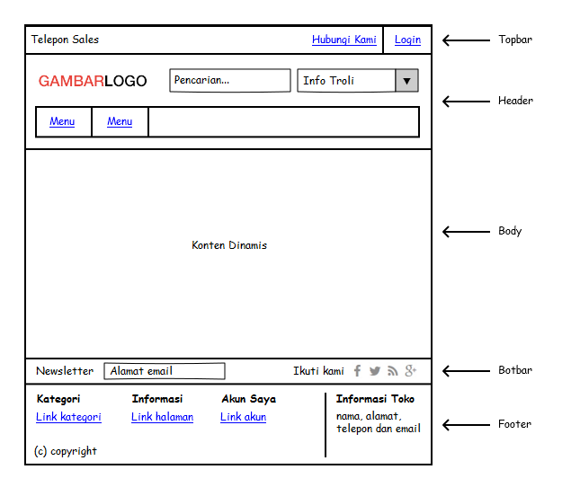
Rancangan
Tamplate Front-end
Website Pengunjung (Front-end)
Top Bar
Header
Body
Bot Bar
Footer
Gambar rancangan template pengunjung umum
Kelompok 1 | Perancangan Web | BSI

Slide 19
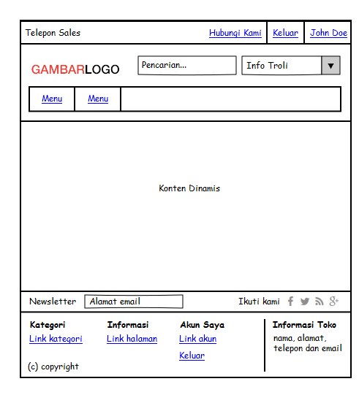
Rancangan
Tamplate Front-end
Website Pengunjung (Front-end)
Top Bar
Header
Body
Bot Bar
Footer
Gambar rancangan template pelanggan
Kelompok 1 | Perancangan Web | BSI

Slide 20
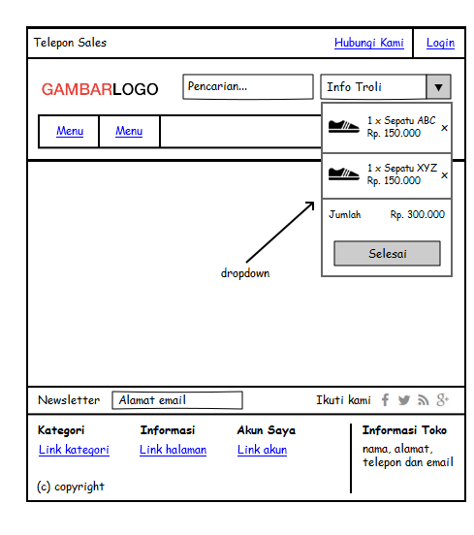

Rancangan
Tamplate Front-end
Website Pengunjung (Front-end)
Dropdown
Gambar dropdown info troli
Kelompok 1 | Perancangan Web | BSI

Slide 21
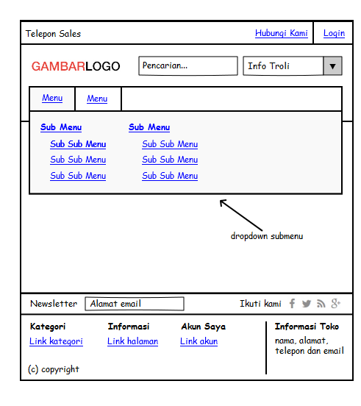
Rancangan
Tamplate Front-end
Website Pengunjung (Front-end)
Dropdown submenu
Gambar rancangan menu utama
Kelompok 1 | Perancangan Web | BSI

Slide 22
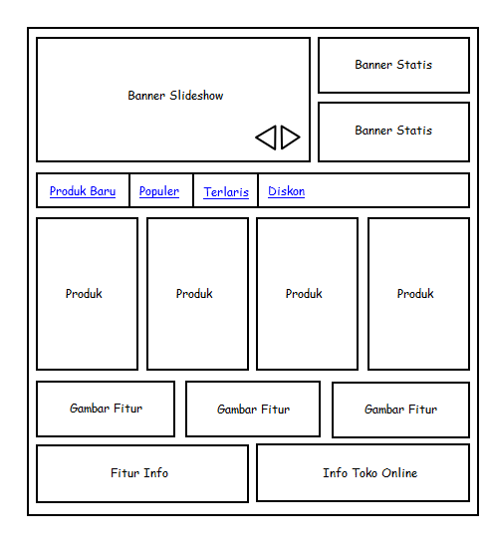
Rancangan
Tamplate Front-end
Website Pengunjung (Front-end)
Body
Gambar Rancagan Menu Utama
Kelompok 1 | Perancangan Web | BSI

Slide 23
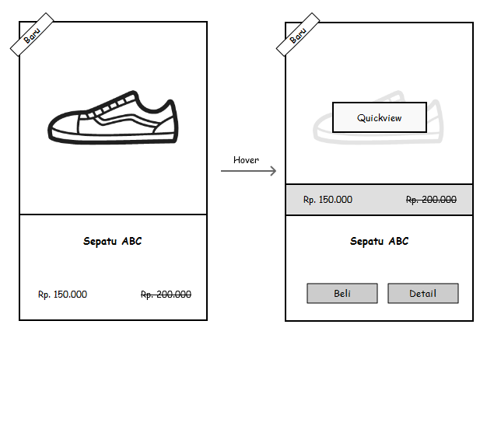
Rancangan
Tamplate Front-end
Website Pengunjung (Front-end)
Hover
Gambar Rancagan Item Produk Sepatu
Kelompok 1 | Perancangan Web | BSI

Slide 24
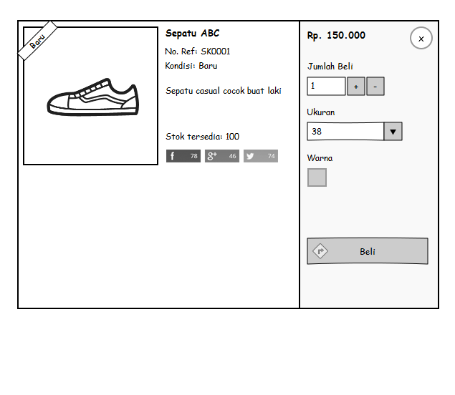
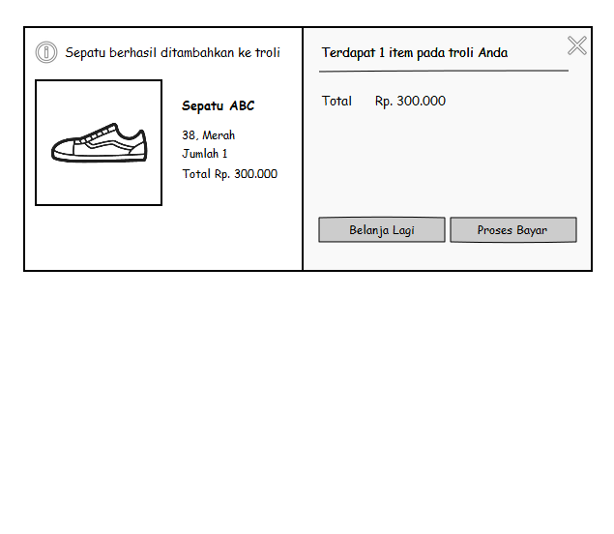
Rancangan
Tamplate Front-end
Website Pengunjung (Front-end)
Gambar rancangan popup pemesanan
Gambar rancangan popup
quickview
Kelompok 1 | Perancangan Web | BSI

Slide 25
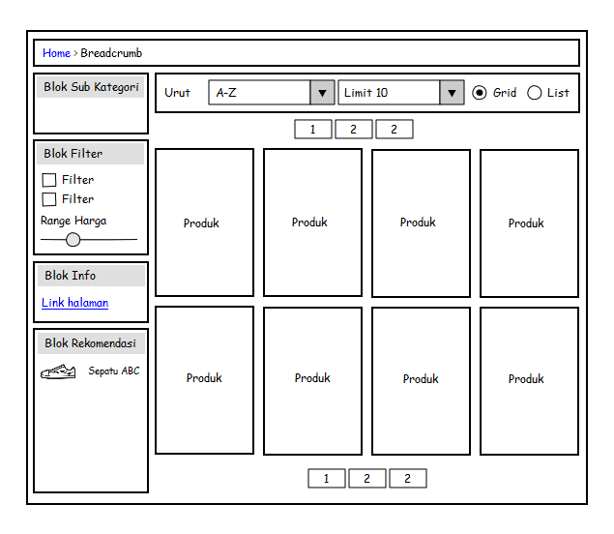
Rancangan
Tamplate Front-end
Website Pengunjung (Front-end)
Gambar rancangan list per katagori
Kelompok 1 | Perancangan Web | BSI

Slide 26
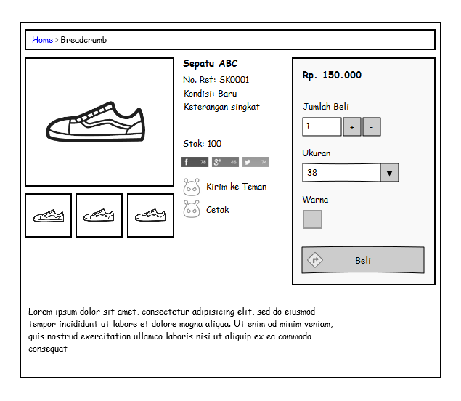
Rancangan
Tamplate Front-end
Website Pengunjung (Front-end)
Gambar rancagan halaman detial produk
Kelompok 1 | Perancangan Web | BSI

Slide 27
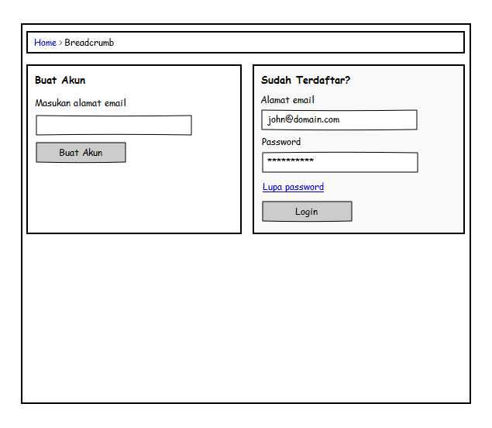
Rancangan
Tamplate Front-end
Website Pengunjung (Front-end)
Gambar rancangan halaman login pelanggan
Kelompok 1 | Perancangan Web | BSI

Slide 28
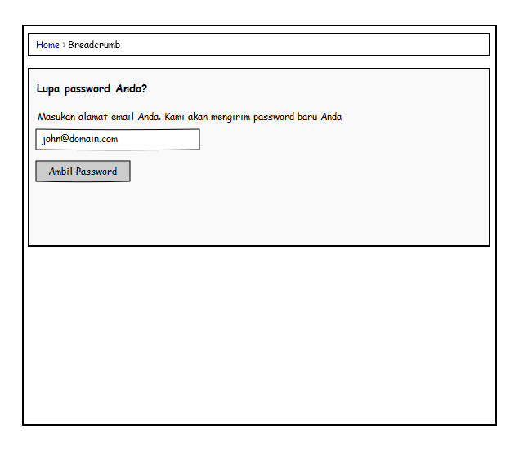
Rancangan
Tamplate Front-end
Website Pengunjung (Front-end)
Gambar rancangan halaman lupa password
Kelompok 1 | Perancangan Web | BSI

Slide 29
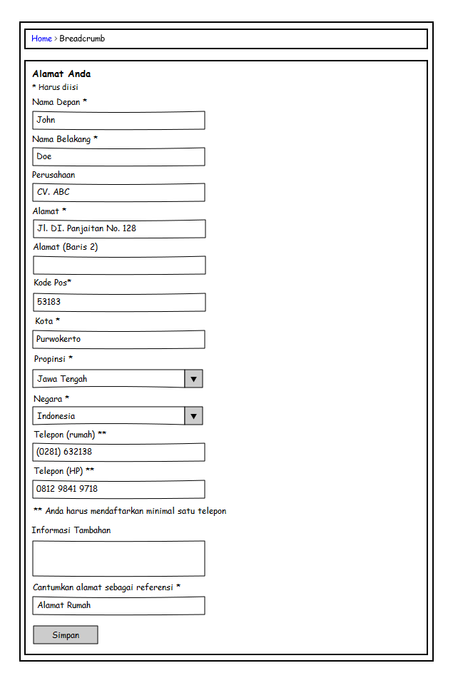
Rancangan
Tamplate Front-end
Website Pengunjung (Front-end)
Gambar rancangan halaman tambah alamat baru
Kelompok 1 | Perancangan Web | BSI

Slide 30
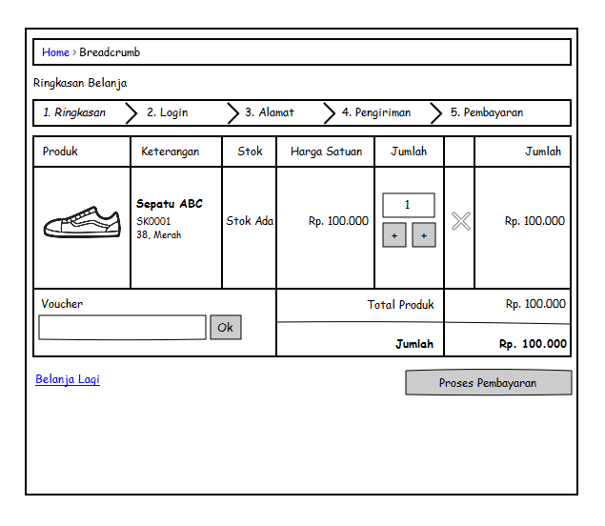
Rancangan
Tamplate Front-end
Website Pengunjung (Front-end)
Gambar rancangan halaman prosedur pembelian langkah #1
Kelompok 1 | Perancangan Web | BSI

Slide 31
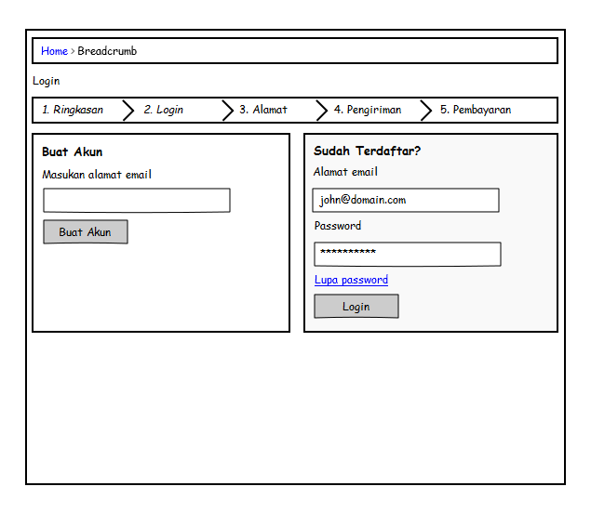
Rancangan
Tamplate Front-end
Website Pengunjung (Front-end)
Gambar rancangan halaman prosedur pembelian langkah #2
Kelompok 1 | Perancangan Web | BSI

Slide 32
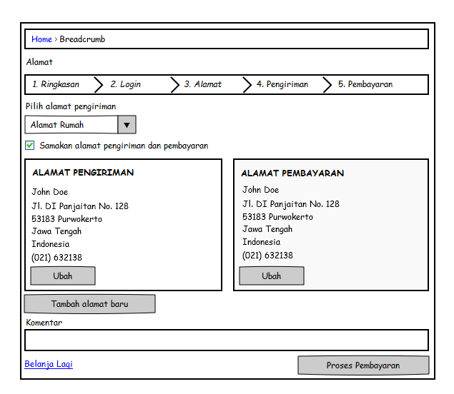
Rancangan
Tamplate Front-end
Website Pengunjung (Front-end)
Gambar rancagan halaman prosedur pembelian langkah #3
Kelompok 1 | Perancangan Web | BSI

Slide 33
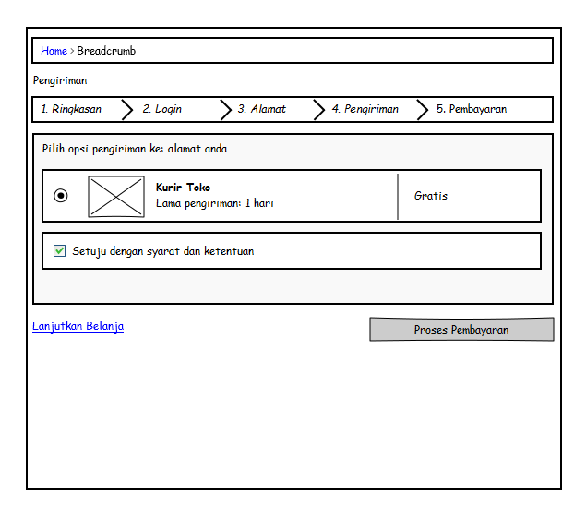
Rancangan
Tamplate Front-end
Website Pengunjung (Front-end)
Gambar rancangan halaman prosedur pembelian langkah #4
Kelompok 1 | Perancangan Web | BSI

Slide 34
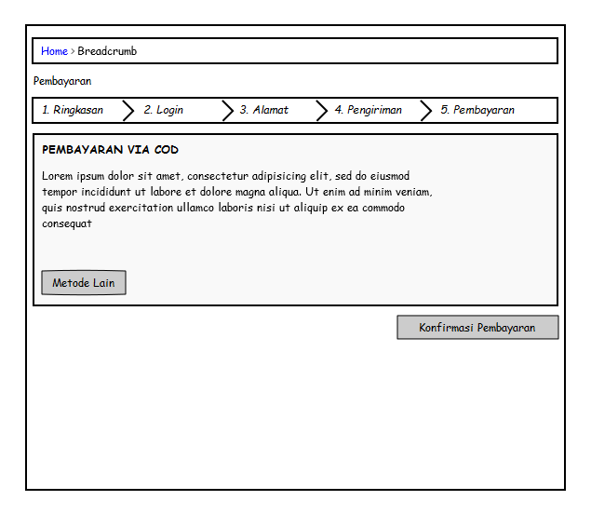
Rancangan
Tamplate Front-end
Website Pengunjung (Front-end)
Gambar rancangan halaman konfirmasi pembelian
Kelompok 1 | Perancangan Web | BSI

Slide 35
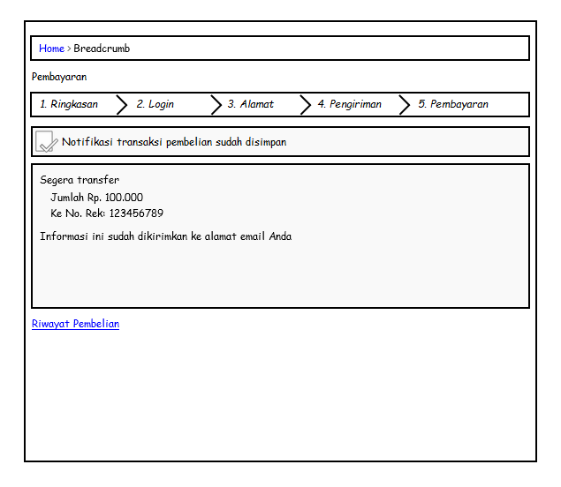
Rancangan
Tamplate Front-end
Website Pengunjung (Front-end)
Gambar rancangan halaman transfer bank (bank wire)
Kelompok 1 | Perancangan Web | BSI

Slide 36
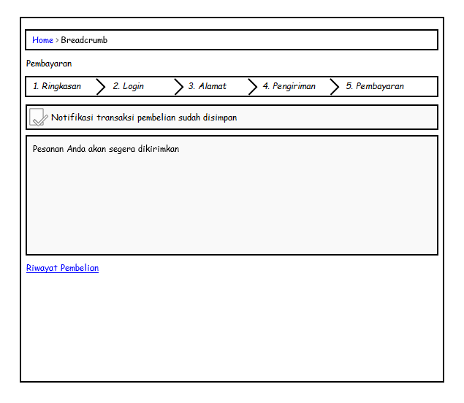
Rancangan
Tamplate Front-end
Website Pengunjung (Front-end)
Gambar rancangan halaman pembayaran dengan COD
Kelompok 1 | Perancangan Web | BSI

Slide 37
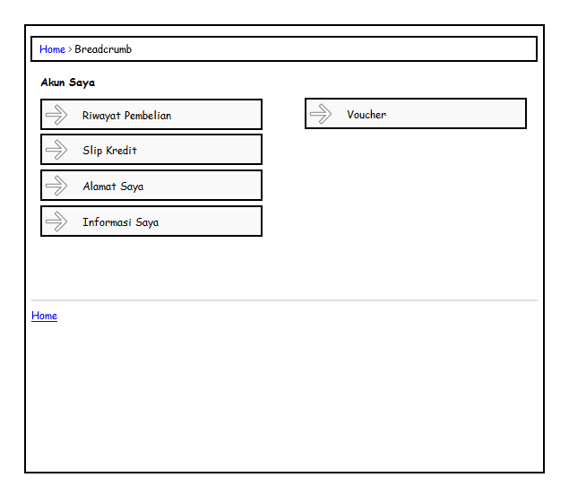
Rancangan
Tamplate Front-end
Website Pengunjung (Front-end)
Gambar rancangan menu halaman pelanggan
Kelompok 1 | Perancangan Web | BSI

Slide 38
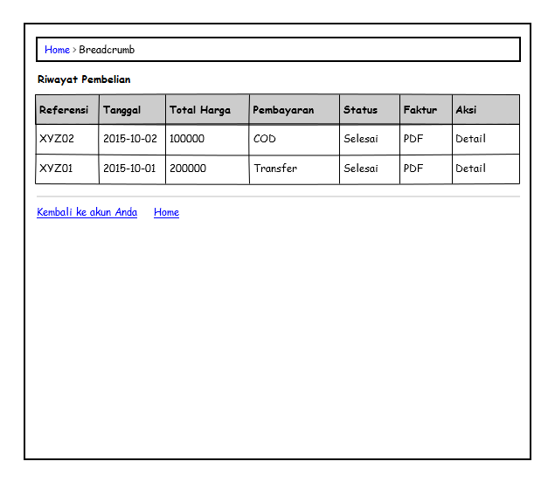
Rancangan
Tamplate Front-end
Website Pengunjung (Front-end)
Gambar rancangan halaman daftar riwayat pembelian
Kelompok 1 | Perancangan Web | BSI

Slide 39
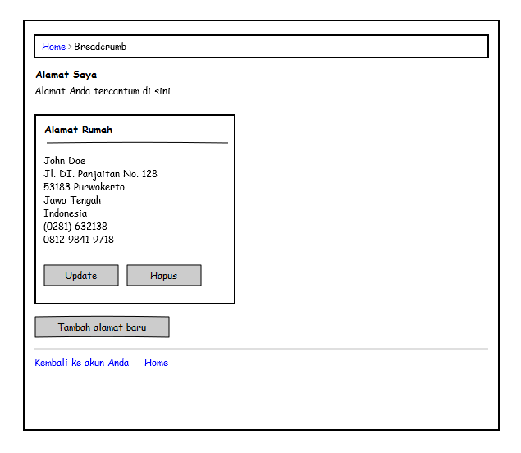
Rancangan
Tamplate Front-end
Website Pengunjung (Front-end)
Gambar rancagan halaman daftar alamat
Kelompok 1 | Perancangan Web | BSI

Slide 40
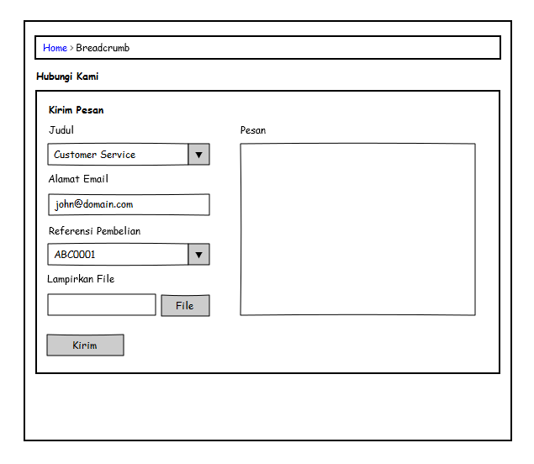
Rancangan
Tamplate Front-end
Website Pengunjung (Front-end)
Gambar rancangan halaman hubungi kami
Kelompok 1 | Perancangan Web | BSI

Slide 41
“
Perancangan Antar Muka
Website Administrasi (Backend)

Slide 42
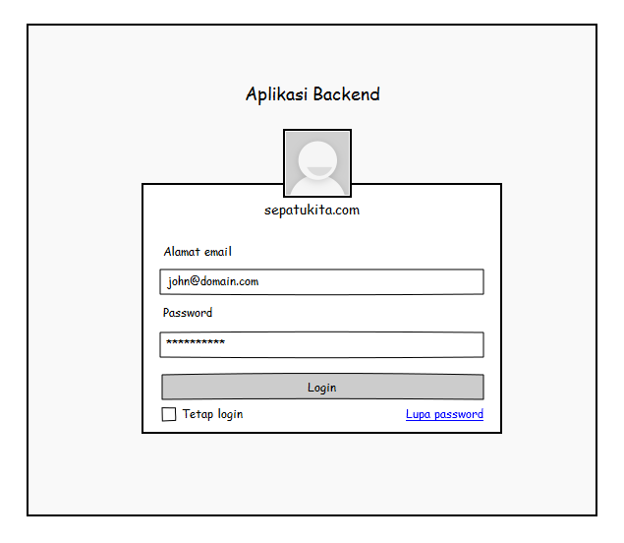
Rancangan
Tamplate Back-End
Website Administrasi (Back-end)
Gambar Rancangan Halaman Login Back End
Kelompok 1 | Perancangan Web | BSI

Slide 43
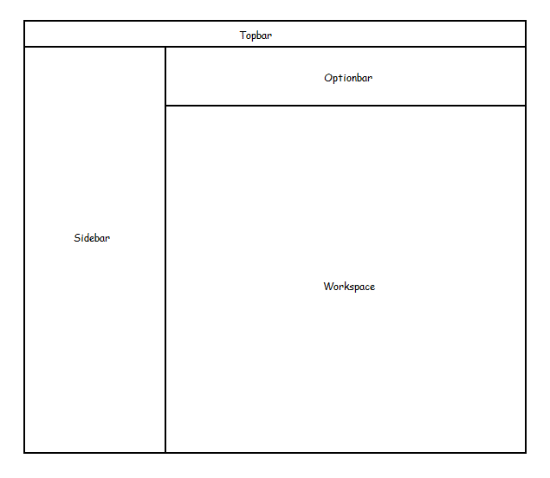
Rancangan
Tamplate Back-End
Website Administrasi (Back-end)
Gambar Rancangan Halaman Template Back-End
Kelompok 1 | Perancangan Web | BSI

Slide 44
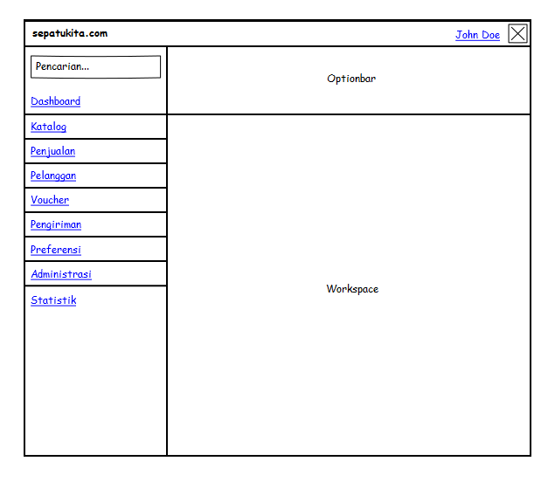
Rancangan
Tamplate Back-End
Website Administrasi (Back-end)
Gambar Rancangan Halaman Utama Back-End
Kelompok 1 | Perancangan Web | BSI

Slide 45
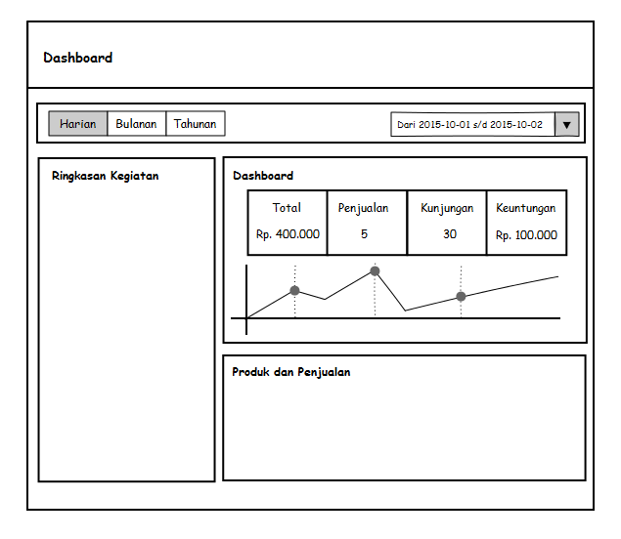
Rancangan
Tamplate Back-End
Website Administrasi (Back-end)
Gambar Rancangan Halaman Dashboard
Kelompok 1 | Perancangan Web | BSI

Slide 46
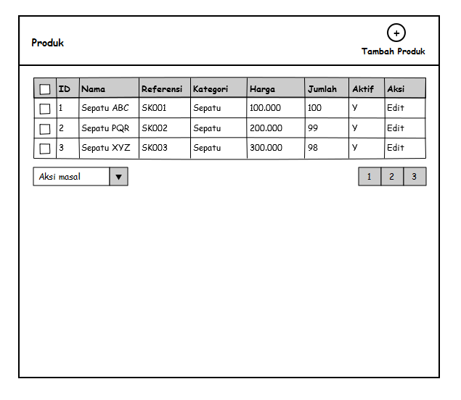
Rancangan
Tamplate Back-End
Website Administrasi (Back-end)
Gambar Rancangan Halaman Daftar Produk (Back-End)
Kelompok 1 | Perancangan Web | BSI

Slide 47
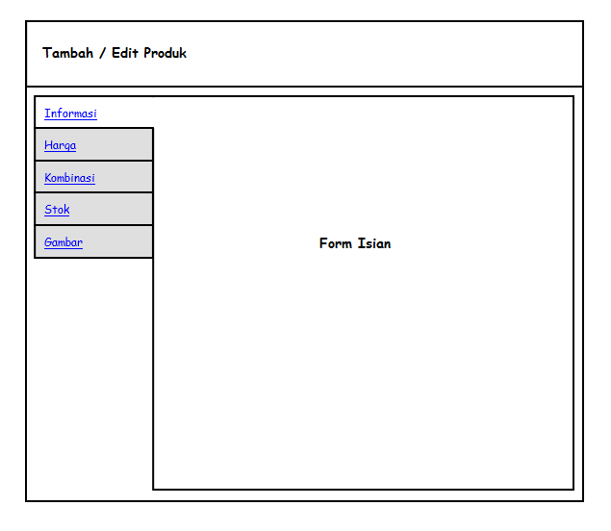
Rancangan
Tamplate Back-End
Website Administrasi (Back-end)
Gambar Rancangan Template Halaman Tambah / ubah Produk
Kelompok 1 | Perancangan Web | BSI

Slide 48
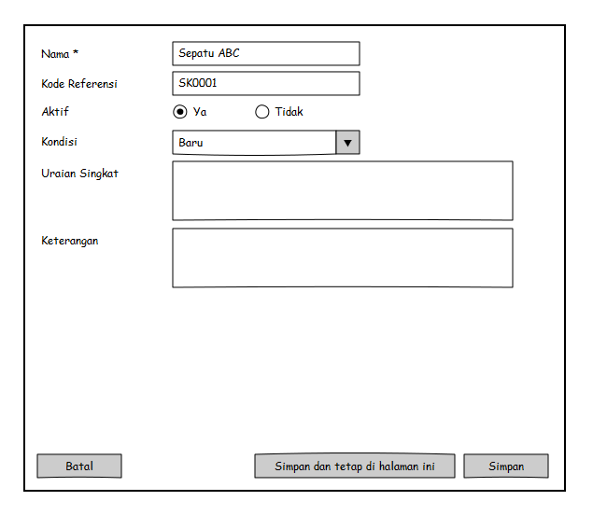
Rancangan
Tamplate Back-End
Website Administrasi (Back-end)
Gambar Rancangan Form Info Produk
Kelompok 1 | Perancangan Web | BSI

Slide 49
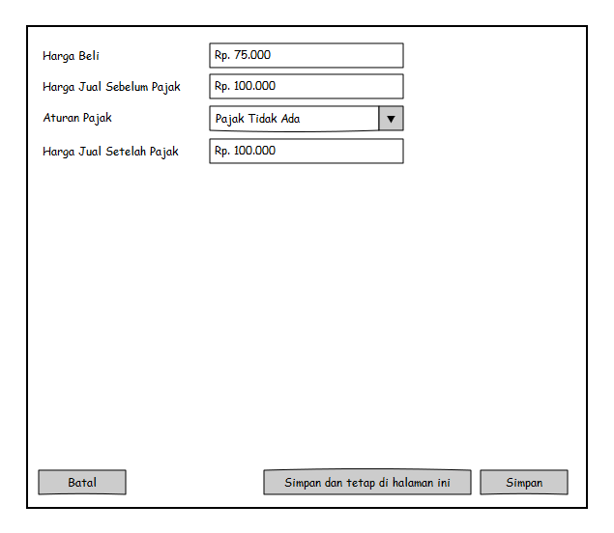
Rancangan
Tamplate Back-End
Website Administrasi (Back-end)
Gambar Rancangan Form Info Harga
Kelompok 1 | Perancangan Web | BSI

Slide 50
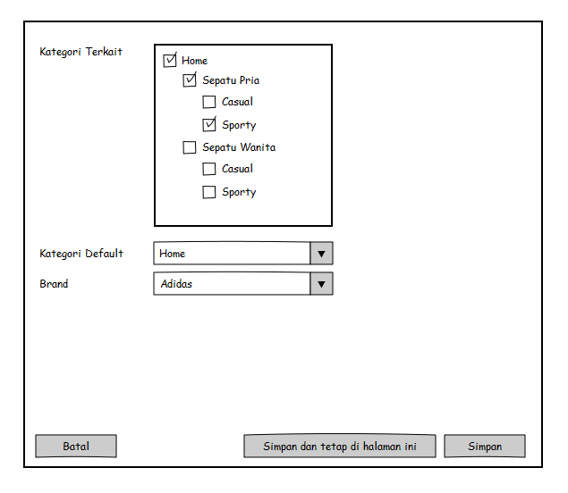
Rancangan
Tamplate Back-End
Website Administrasi (Back-end)
Gambar Rancangan Form Kategori Produk
Kelompok 1 | Perancangan Web | BSI

Slide 51
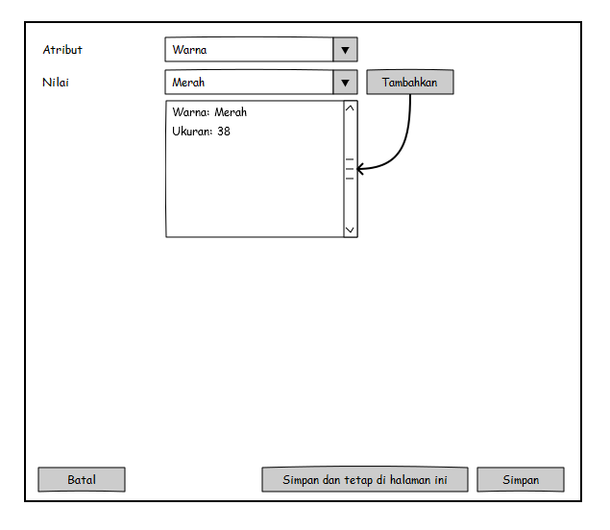
Rancangan
Tamplate Back-End
Website Administrasi (Back-end)
Gambar Rancangan Form Kombinasi Produk
Kelompok 1 | Perancangan Web | BSI

Slide 52
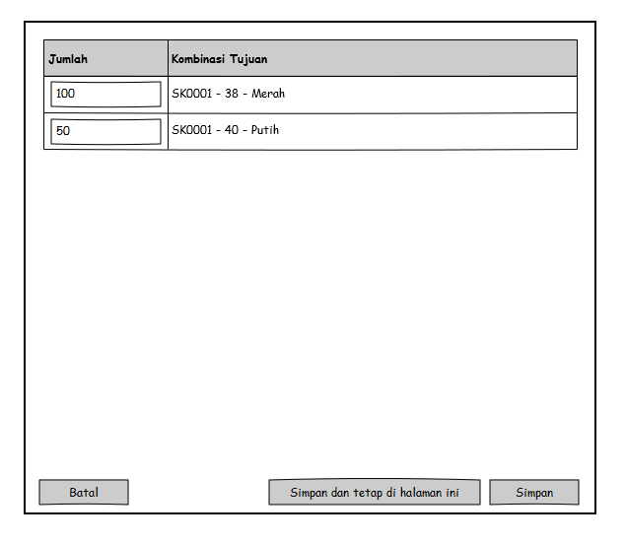
Rancangan
Tamplate Back-End
Website Administrasi (Back-end)
Gambar Rancangan Form Stok Produk
Kelompok 1 | Perancangan Web | BSI

Slide 53
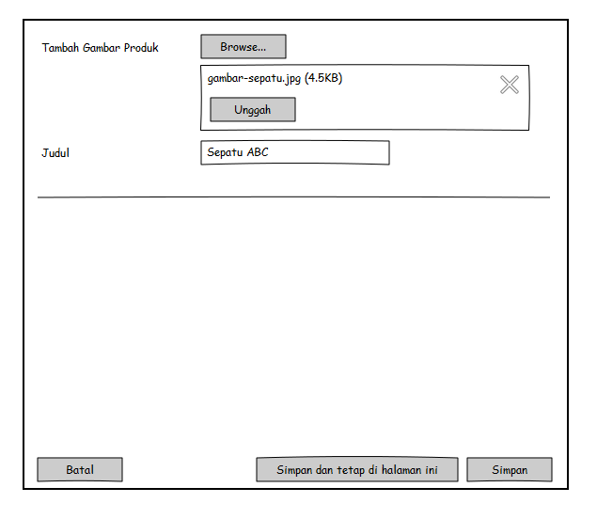
Rancangan
Tamplate Back-End
Website Administrasi (Back-end)
Gambar Rancangan Form Gambar Produk
Kelompok 1 | Perancangan Web | BSI

Slide 54
“
Perancangan Antar Muka
Rancangan Struktur Navigasi

Slide 55
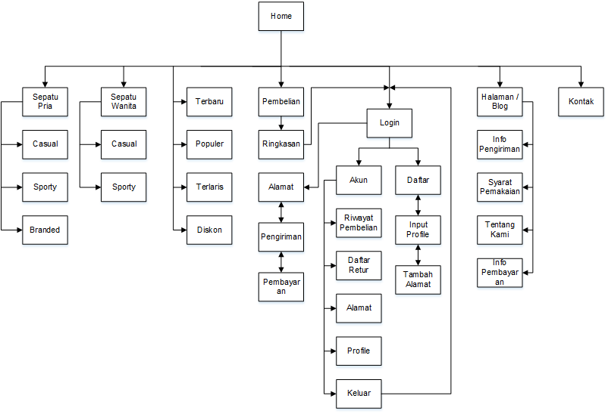
Rancangan
Flow Struktur Navigasi
Struktur Navigasi
Gambar Struktur Navigasi Website Pengunjung
Kelompok 1 | Perancangan Web | BSI

Slide 56
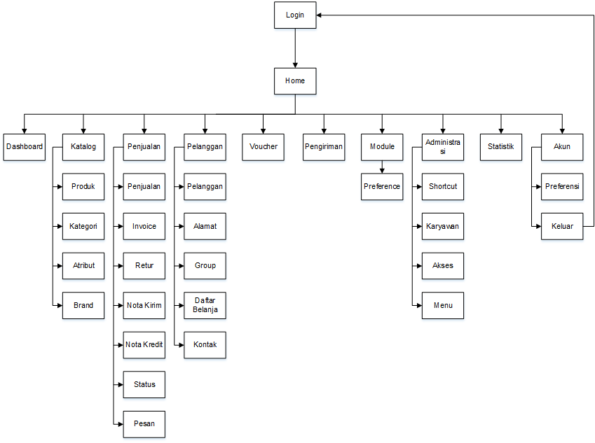
Rancangan
Flow Struktur Navigasi
Struktur Navigasi
Gambar Struktur Navigasi Website Admininstrasi
Kelompok 1 | Perancangan Web | BSI

